Slide 1
Me Parto el EJE

Slide 2
ÍNDICE
ALIMENTACIÓN
ARTESANÍA Y ADORNOS
BISUTERÍA

Slide 3
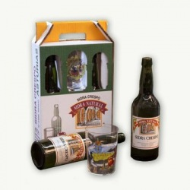
Sidra asturiana
Lote de dos botellas de magnifica sidra asturiana acompañada de un vaso decorado
Precio : 7 EUROS

Slide 4
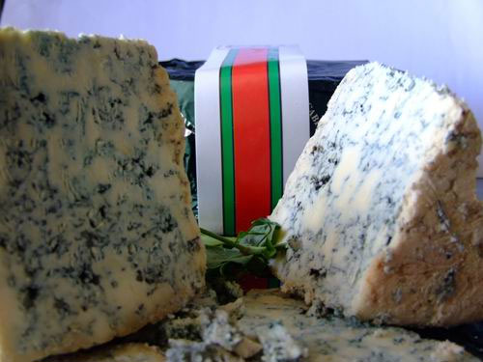
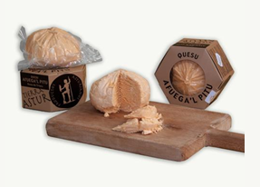
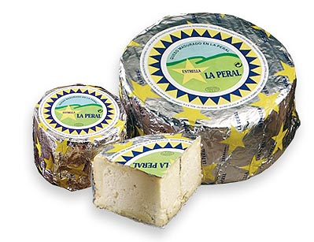
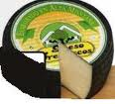
CUÑA DE QUESO CABRALES SELECCION TIELVE El Queso D.O.P “Cabrales” Selección Tielve es un típico queso azul asturiano de extraordinaria y destacable calidad. Se presenta en cuñas envasadas al vacio de aprox. PRECIO: 9.00€/ 350 grs.
Selección de quesos asturianos
QUESO AFUEGA´L PITU
maravilloso queso asturiano elaborado con leche de cabra, cuajo, pimentón sal y fermentos.
PRECIO: 4,50€/ unidad
QUESO SEMI-AZUL "LA PERAL"
Queso semi-azul asturiano, En boca, fundente, con sabores intensos y relativamente complejos y un punto de sal agradable, y fuertes aromas de maduración (tiene un curación mínima de 3 meses). Se presenta envasado al vacío en piezas de aproximadamente
PRECIO: 6,75€/450 grs.
QUESO "TRES OSCOS“
Es un queso típico asturiano. Se trata de un queso de producción semi-industrial, debidamente tecnificada, pero ajustada al tradicional patrón de elaboración. Se presenta envasado al vacío con un peso de aproximadamente
PRECIO: 8,60€/ 750 grs.

Slide 5
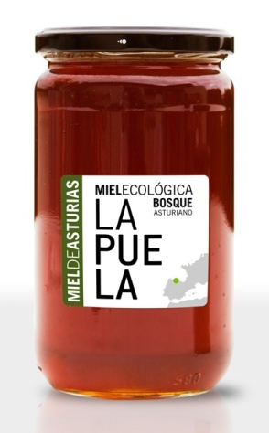
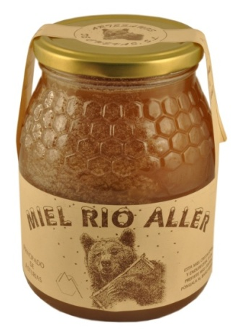
Miel de Asturias
MIEL ECOLÓGICA BOSQUE ASTURIANO “LA PUELA” 800 GR.
Miel ecológica procedente del néctar de las flores del castaño, del brezo y de la zarza.
Su gusto es dulce con notas saladas y cierto componente amargo.
PRECIO: 6,50€/800 grs.
MIEL DEL RÍO ALLER 500 GR.
Miel artesana procedente del municipio asturiano de Aller, elaborada por los Artesanos de Cuevas.
Delicioso sabor y textura única.
PRECIO: 4,00€/500 grs.

Slide 6
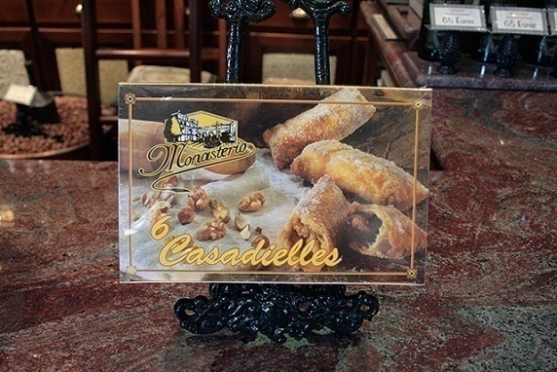
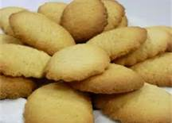
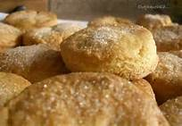
Postres
MARAÑUELAS "HORNO DE LUANCO"
Las marañuelas son una delicia asturiana, se elaboran artesanalmente siguiendo el método tradicional, a base de harina, azúcar, yemas de huevo, mantequilla cocida y raspadura de limón.
PRECIO: 4,50€/paquetes de media docena
CASADIELLES
Postre típico Asturiano Elaboradas a partir de una masa de harina de trigo, agua y mantequilla, rellena con nueces, avellanas, anís y azúcar, son posteriormente cubiertas con una capa de azúcar.
PRECIO: 4,50€/300 grs. (6 uds.)
SUSPIROS DEL NALÓN
Deliciosas y suaves pastas totalmente hechas a mano con huevos, mantequilla, margarina, azúcar y harina de trigo.
PRECIO: 4,00€/caja de 600 grs.
LENGUAS DE “MONJAS”
Exquisitas galletas elaboradas artesanalmente con la tradicional receta de los conventos asturianos, sin conservantes, ni colorantes y siempre con ingredientes naturales.
PRECIO: 2,50€/caja de 200 grs.

Slide 7
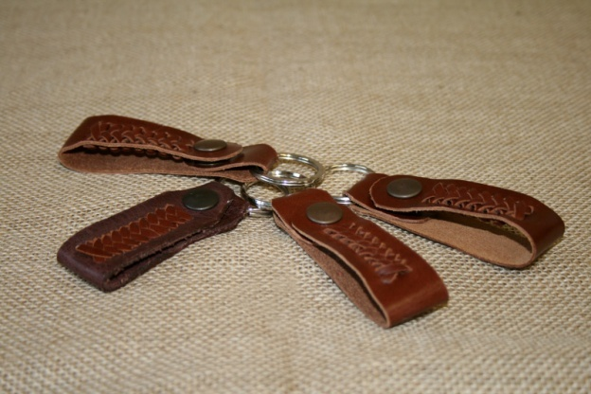
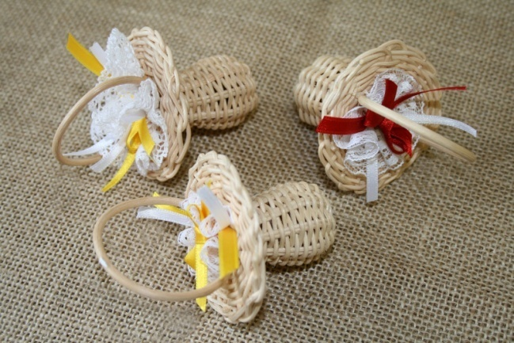
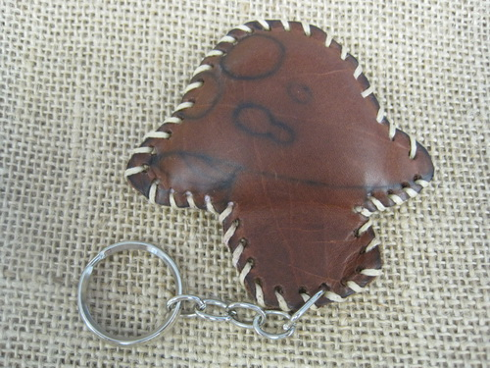
Adornos para colgar
Llavero de tireta de piel natural
4€/u
Chupetes y sonajeros realizados en mimbre con diversos adornos
Llaveros en piel con diferentes formas "Naturaleza / animales“

Slide 8
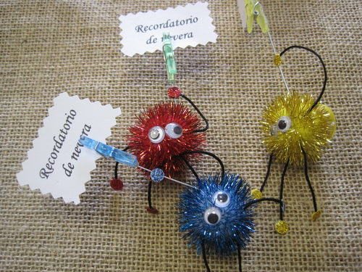
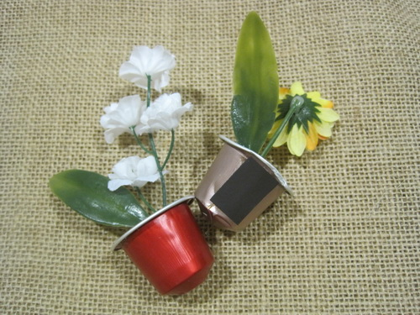
Imanes nevera
2,50 €/U
1,50 €/U
Imanes para la nevera hechos con pompones brillantes y elementos reciclados

Slide 9
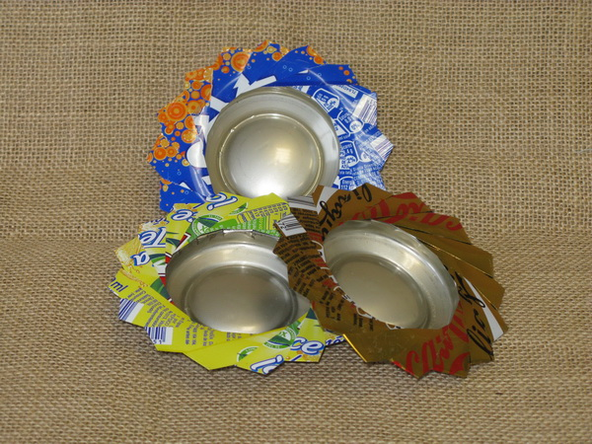
Cenicero de lata
Ceniceros elaborados con latas recicladas, trenzados manualmente
1,50 €/U.

Slide 10
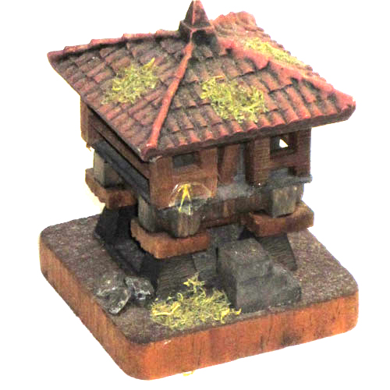
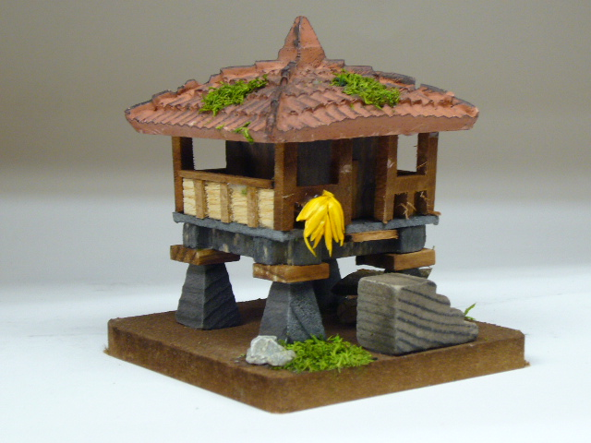
Hórreo de adorno
Hórreo mini base cuadrada, de madera y cerámica. Típica construcción asturiana
Hórreo elaborado artesanalmente en madera con tejado de resina. Tamaño: 5,50 x 5,50 cm.
5,50€/U.
8 €/U.

Slide 11
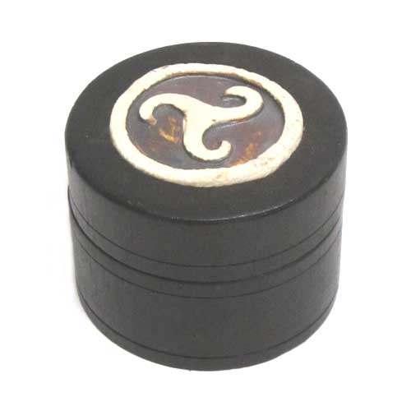
Joyero
Caja joyero artesano hecho con madera en forma circular y con trisquel dibujado.
5 centímetros de altura y 7 de diámetro.
Idóneo para albergar tus piezas más pequeñas y delicadas.
Precio: 6€

Slide 12
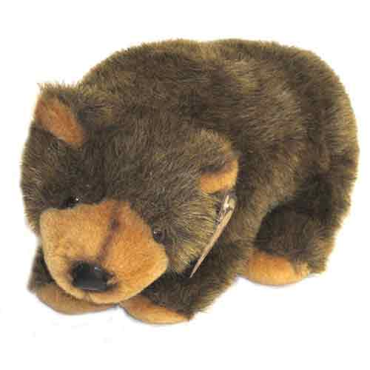
Oso de peluche grande
28 cm longitud
Pelaje marrón
Hocico beige
Bonito oso de peluche artesanal
Precio 13€

Slide 13
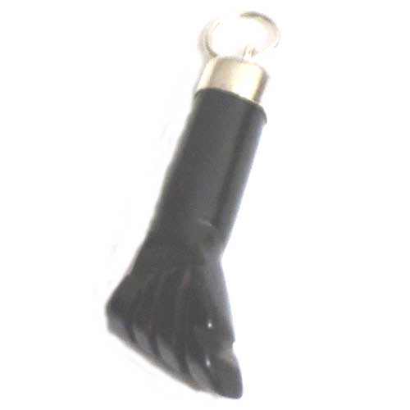
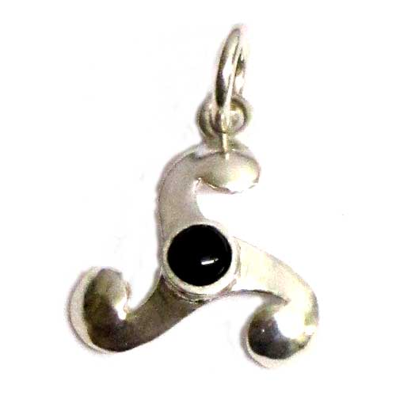
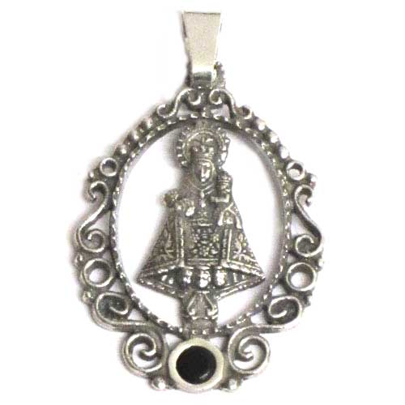
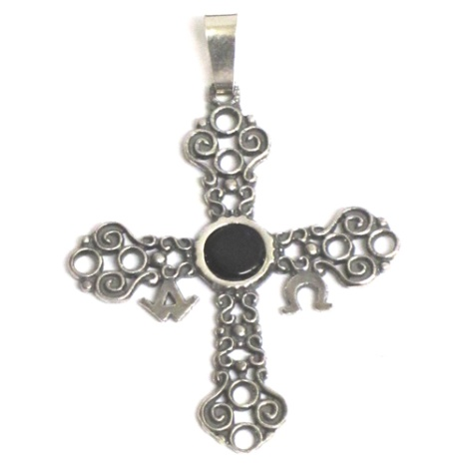
Bisutería Asturiana de azabache y plata
Cigua de plata y azabache mediana.
2,5x 0.5 cm
Colgante con motivos celtas, pequeño( 1,9 x 1,9 cm)
12,50 €
15,50€
Medalla de la virgen de Covadonga (pequeña).
Peso: 3,3 g.
Tamaño: 2,7 x 2 cm
Colgante de la Cruz de la Victoria hecha de plata y azabache. Peso: 2,8 g. Tamaño: 3,6 x 2,7 cm.
15,50€
14,50€

Slide 14
Datos a tener en cuenta
Los precios de todos los productos de este catalogo llevan el IVA incluido.
Gastos de envío no incluidos.

